Slide 1

قراءة التمثيلات البيانية بالخطوط

Slide 2

الهدف من الدرس
الهدف من الدرس
_ بعد أن تعرفنا على قراءة النقاط كأزواج مرتبة على شبكة الإحداثيات
هيا بنا نتعرَّف على قراءة التمثيلات البيانية بالخطوط
_

Slide 3

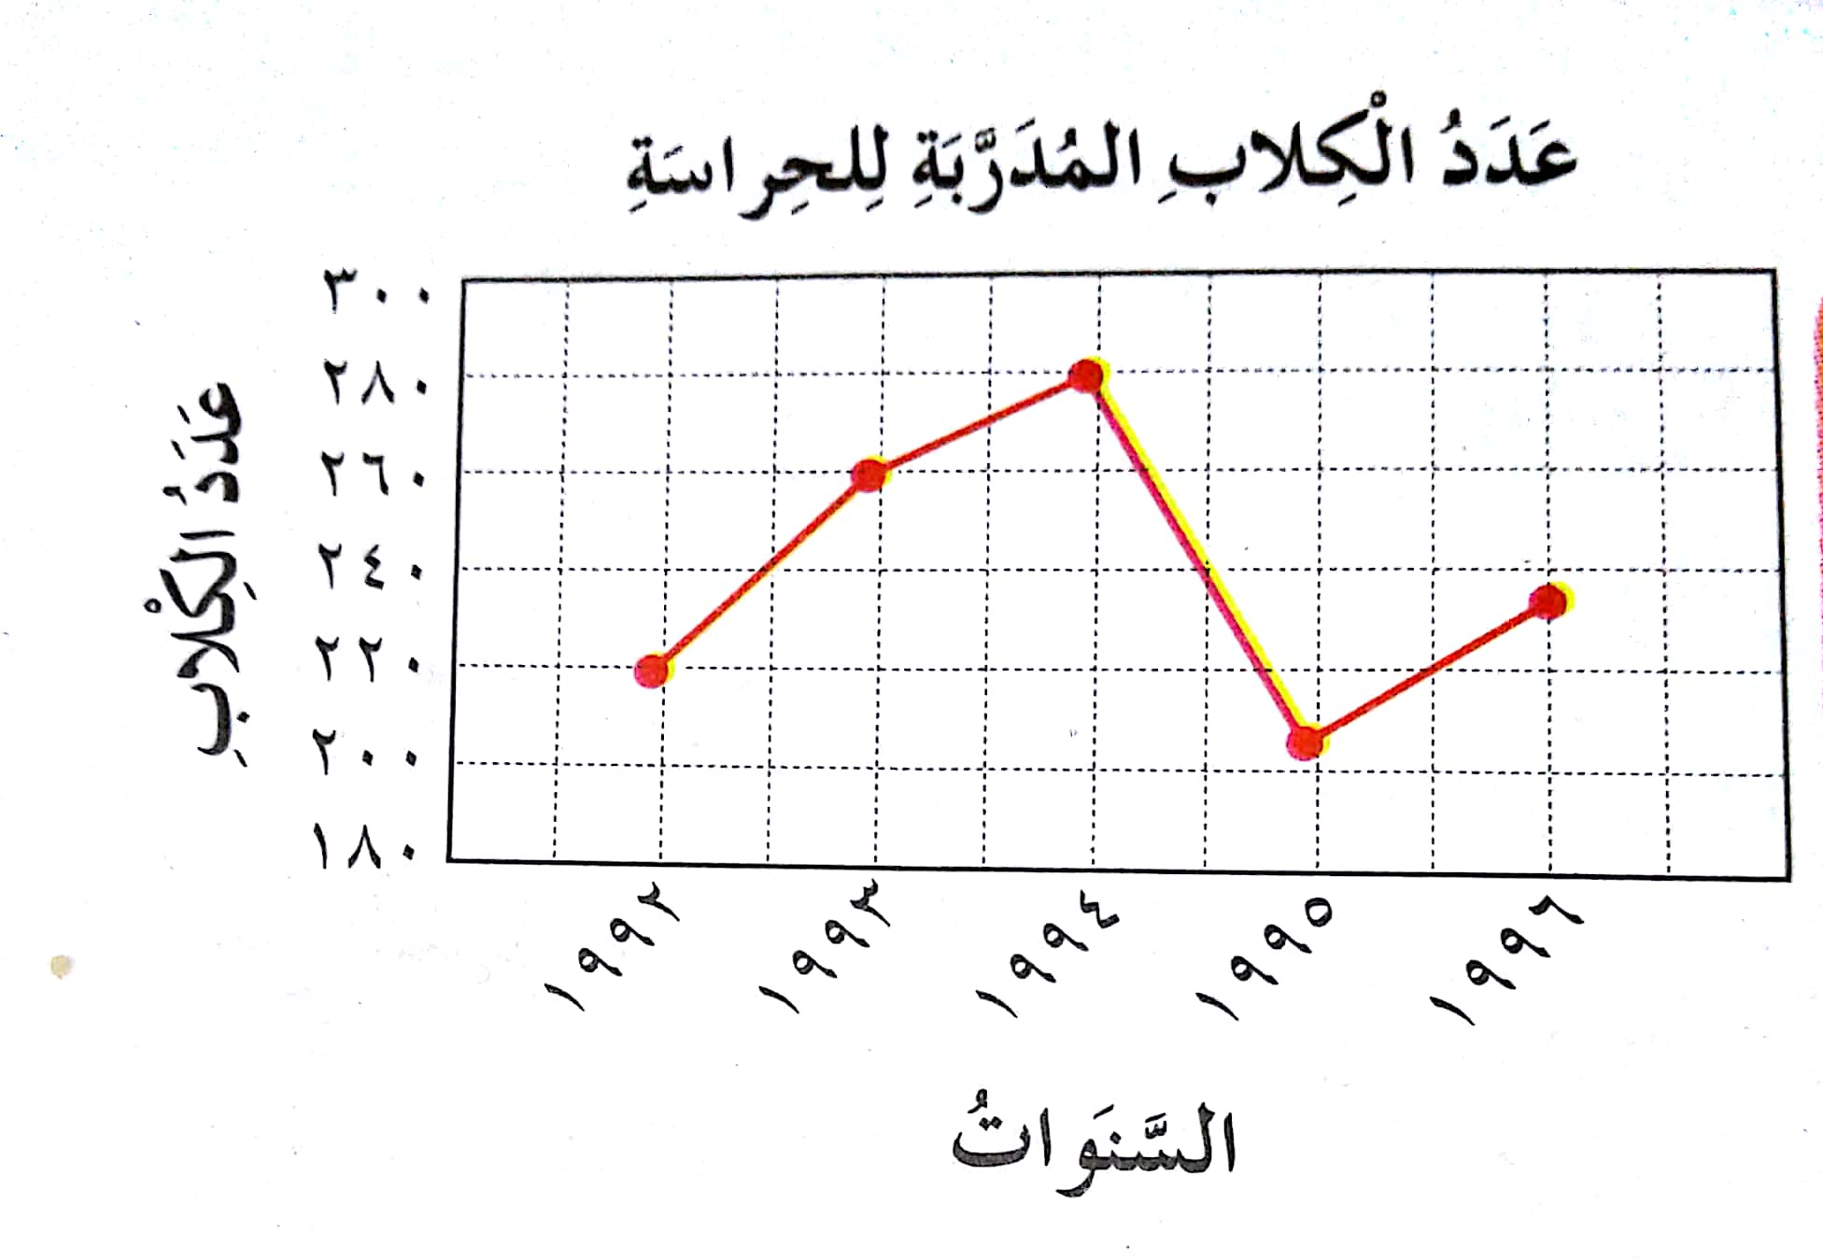
شبكة الإحداثيات

Slide 4
قراءة التمثيلات البيانية بالخطوط
لتحديد أي نقطة على شبكة الإحداثيات كما مر معنا
سابقاً كزوج مرتب ننطلق من الصفر إلى أسفل النقطة
مباشرة ثم الى الأعلى لنصل الى النقطة المطلوبة وننظر
إلى المحور الرأسي ونقرأ العدد الموجود على هذا المحور
ونكتب ما قرأنا على شكل زوج مرتب
مثلاً: في العام 1994 كان عدد الكلاب 280 نستطيع كتابة معلومات النقطة
كزوج مرتب(1994 ‘ 280)
مثال آخر: العام 1995 كان عدد الكلاب المدربة 200 ( 1995 ‘ 200 )
في العام 1996 كان عدد الكلاب المدربة 240 (1996 ‘ 215 )
إذا تتغير البيانات (المعلومات) بتغير الزمن

Slide 5

تعريف التمثيل البياني بالخطوط
هو تمثيل بياني يصل بين نقاط ليبين
كيفية تغير البيانات بمرور الزمن

Slide 6
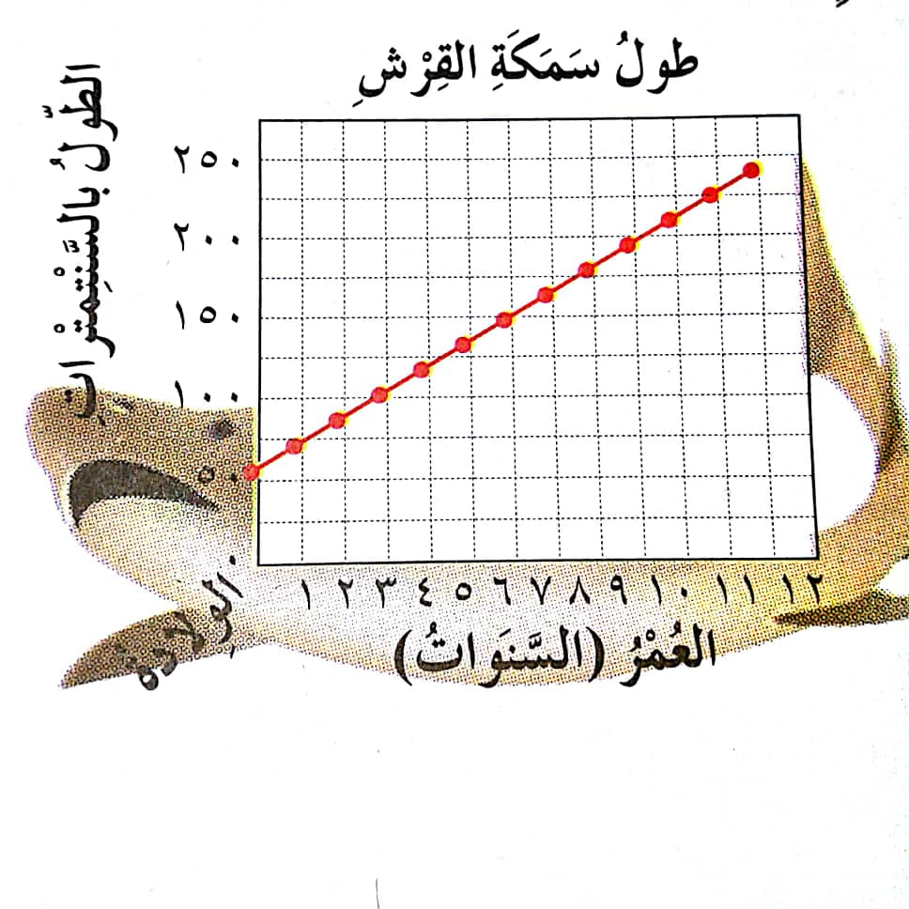
هل يمكن تحديد النقاط إذا عرفت
الأزواج المرتبة (الإحداثيات)
لدينا الأزواج المرتبة التالية:
( 3 ‘ 100 ) (6 ، 150)
ضع إشارةً تدل على موقع كل نقطة على
شبكة الإحداثيات
تعلمنا سابقا ً العدد الأول على المحور
الأفقي والعدد الثاني على المحور الرأسي
بالتقاطع بين الرقمين على شبكة
الإحداثيات نصل الى النقطة المطلوبة إذاً:
يمكن تحديد النقاط بالاعتماد على الإحداثيات
الموجودة كزوج مرتب

Slide 7
مما سبق تبين لنا
الإغلاق
مما سبق تبين لنا تلاميذي الأعزاء
كيفية قراءة التمثيلات البيانية بالخطوط وكيف نحدد النقاط إذا عُلمت الأزواج المرتبة لكل نقطة فنصل بين هذه النقاط فنحصل على خطوط بيانية
التي من خلالها نحلل البيانات ونقرأها
أرجو أن تكونوا قد استفدتم
بالتوفيق والنجاح

